Slide 1
Chap3
Linked List 鏈結串列

Slide 2
Linked List
有序串列(Ordered List)
  陣列(Array)
    必須在程式編譯前就定好 陣列元素的大小，因此常須事先預估資料量的多寡
    在刪除或增加元素後，在其之後的元素都必須跟著移動，而降低了執行的效率
  鏈結串列(Linked List)
    記憶體位置可以不相鄰
    每一項資料都有一個鏈結欄，可以存放下一個資料的位址

Slide 3
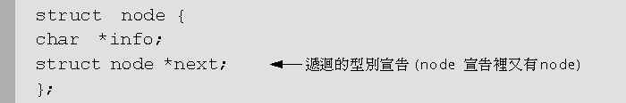
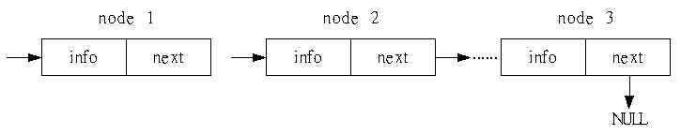
Linked List

Slide 4
Linked List的種類
單向串列(Single Linked List)
環狀串列(Circular Linked List)
  優點：
    回收整個串列所需時間是固定的，與長度無關。
    可以從任何一個節點追蹤所有節點。
  缺點：
    需要多一個鏈結的空間。
    插入一個節點需要改變兩個鏈結。
雙向串列(Doubled Linked List)

Slide 5
Single Linked List
串列中的每一個節點(Node)均不需儲存於連續的記憶體位置，且是一個指向節點的指標，
每一個節點包括以下兩個基本欄位：
  資料欄
  鍵欄（是一個鏈結串列）

Slide 6
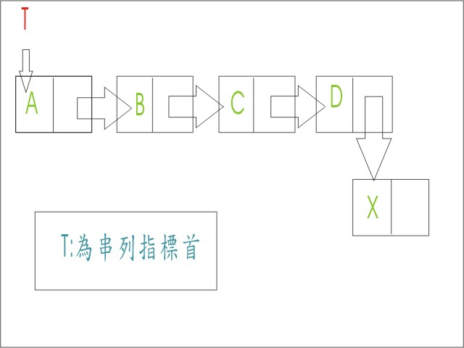

Slide 7
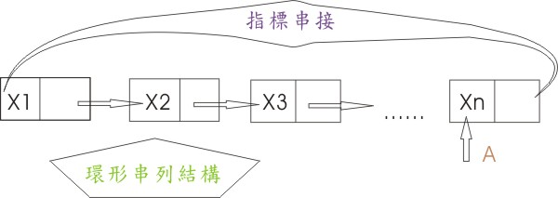
Circular Linked List
將串列的最後一個節點的指標指向串列結構開始的第一個節點

Slide 8
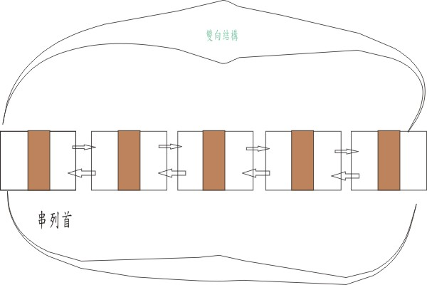
Doubled Linked List

Slide 9
Doubled Linked List
LLINK指示前一個節點
RLINK指向後一個節點。

Slide 10
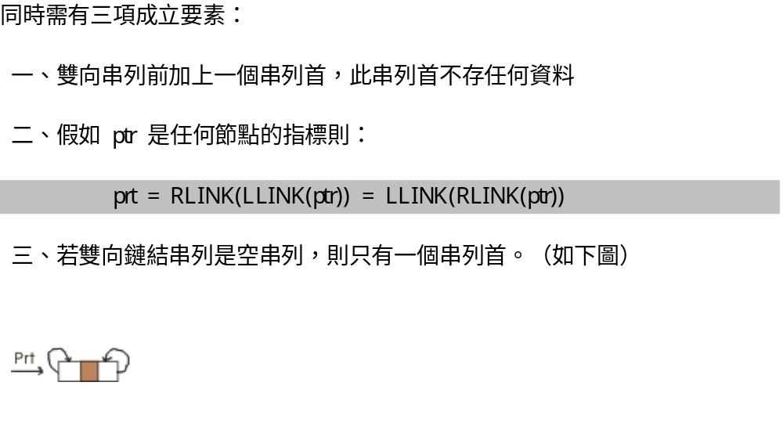
Doubled Linked List

